Slide 2
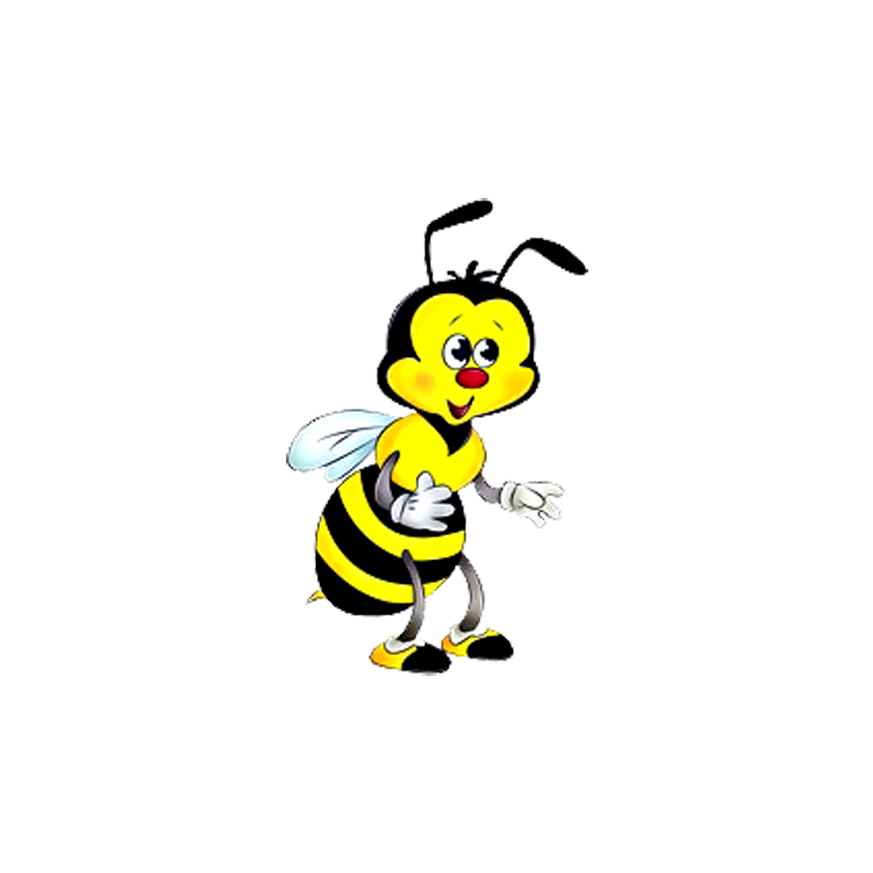

Slide 3
Th-th-th-th-th
З-з-з-з-з

Slide 4
ᶞᵆ-ᶞᵆ-ᶞᵆ
За-за-за

Slide 5
Зэ-зэ-зэ
ᶞᵊ- ᶞᵊ- ᶞᵊ

Slide 6
ᶞi- ᶞi- ᶞi
Зы-зы-зы

Slide 7
Th-th-th-th-th
С-с-с-с-с

Slide 8
ᶿᵆ-ᶿᵆ- ᶿᵆ
Са-са-са

Slide 9
ᶿi- ᶿi- ᶿi
Сы-сы-сы

Slide 10
Well done!

Slide 11
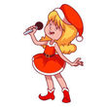
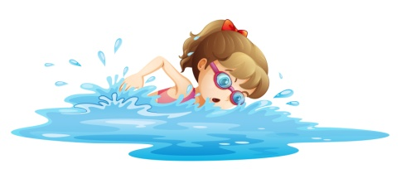
Hi! My name is Wendy.
I have got
She is Anna. She is
She can and
She can’t

Slide 12
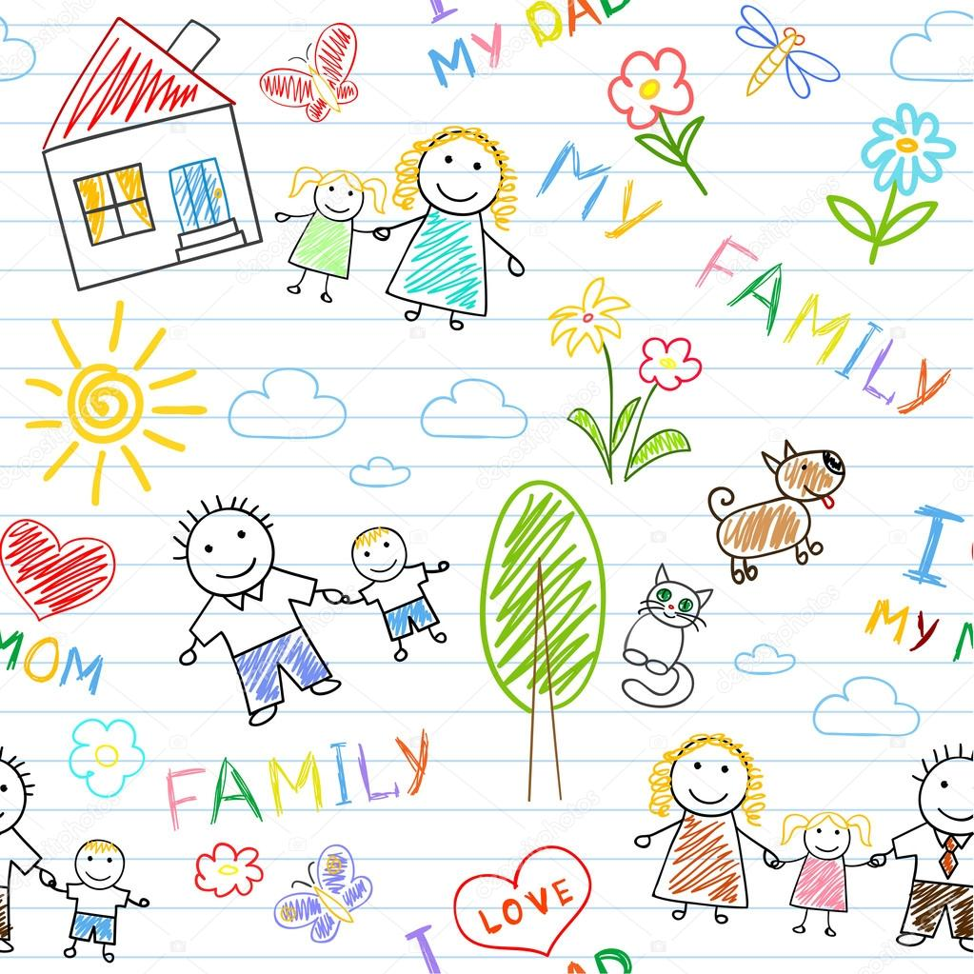
father
mother
brother
sister
grandfather
grandmother
uncle
aunt

Slide 13
mother
grandmother
brother
uncle
grandfather
sister
aunt
father

Slide 14
I have got a ...

Slide 15
She
has got a…
He

Slide 16
we
he
I
you
it
she
they
have got
has got

Slide 18
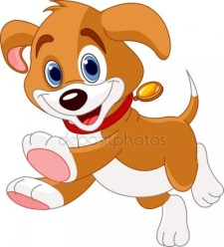
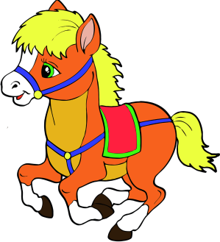
Вставьте have или has
1) I … got
2) He … got
3) We … got
4) You … got
5) She … got

Slide 19
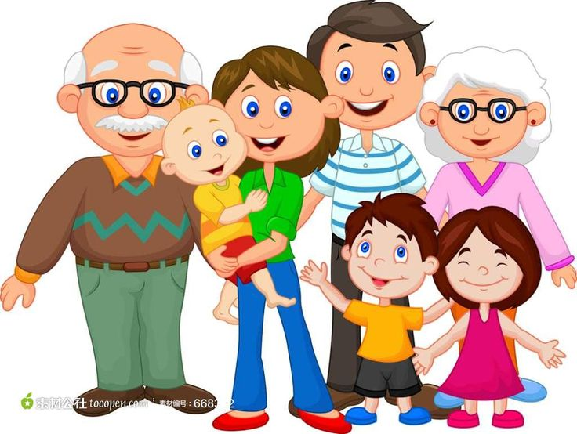
Переведите на английский язык:
Меня зовут Алиса.
Мне 7 лет
Я умею прыгать и бегать
У меня есть папа и мама
У меня две сестры.
У меня есть кошка.

Slide 20
Составьте текст:
Меня зовут ….
Мне … лет.
У меня есть папа и мама.
У меня есть бабушка и дедушка.
У меня есть брат (сестра).
Он(она) умеет танцевать.
Он(она) не умеет петь.

